Slide 1
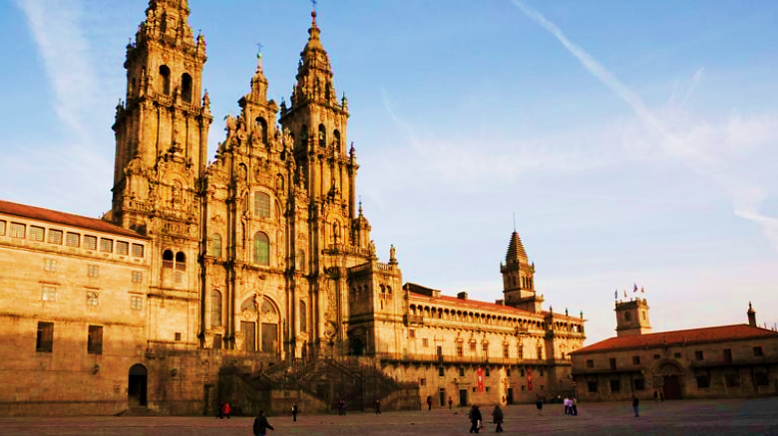
LES INDULGENCES

Slide 2
LES INDULGENCES
Histoire

Slide 3
Histoire

Slide 4
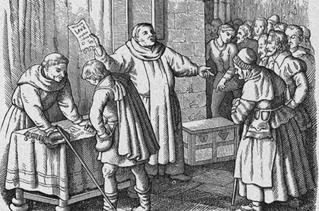
Histoire
Réduction de peine accordées par Eglise
1
Au Moyen-Age, elle était associées aux pèlerinages et a celui de St Jacques de Compostelle,
2
Permet de montrer sa dévotion et se repentir
3
Développement
Ils ont joué un rôle dans la réforme, critiquer de commerce
4
Notes:
Les indulgences sont des réductions de peine accordées par l’Église à un pénitent pour les péchés commis. Elles sont considérées comme un moyen de racheter leur faute passée.
Au Moyen Âge, les indulgences étaient souvent associées aux pèlerinages, notamment à celui de Saint-Jacques-de-Compostelle, qui était l'un des plus importants en Europe.
Au fil du temps, l’usage des indulgences a évolué pour inclure également des remises de peine pour les prières et les bonnes actions.
Les indulgences sont considérées comme un moyen important de montrer la dévotion envers Dieu et de se repentir des péchés.
Les indulgences ont également joué un rôle important dans l’histoire du christianisme, en particulier pendant la Réforme protestante, où elles ont été critiquées pour leur commercialisation.
En conclusion, les indulgences sont un élément clé du christianisme, qui ont évolué au fil des siècles pour devenir un moyen important de montrer sa dévotion et de se repentir des péchés. Elles ont également été l’objet de controverses à différents moments de l’histoire.

Slide 5
Au cours des siècles, Eglise
continue d’évoluer pour
financer des activités
Développement

Slide 6
Au cours des siècles, Eglise
continue d’évoluer pour
financer des activités
Développement
XVe siècle, construction
Basilique St-Pierre à Rome
Notes:
Au cours des siècles, l’Église a continué à développer l’usage des indulgences, en les étendant à de nouveaux actes et en les commercialisant pour financer ses activités,

Slide 7
Au cours des siècles, Eglise
continue d’évoluer pour
financer des activités
Développement
XVIIe, finance pour croisades
XVe siècle, construction
Basilique St-Pierre à Rome
Notes:
Par exemple, au XVe siècle, l’Église a commencé à vendre des indulgences pour le financement de la construction de la basilique Saint-Pierre à Rome.

Slide 8
Au cours des siècles, Eglise
continue d’évoluer pour
financer des activités
Développement
XVIIe, finance pour croisades
Suscite des critiques
XVe siècle, construction
Basilique St-Pierre à Rome
Notes:
De même, au XVIIe siècle, des indulgences étaient vendues pour le financement des croisades.

Slide 9
Au cours des siècles, Eglise
continue d’évoluer pour
financer des activités
Développement
XVIIe, finance pour croisades
Suscite des critiques
Certaines personnes
disent qu’ils deviennent
immoral et déplacé
XVe siècle, construction
Basilique St-Pierre à Rome
Notes:
Le développement de la commercialisation des indulgences a suscité des critiques au sein de l’Église et de la société en général.

Slide 10
Au cours des siècles, Eglise
continue d’évoluer pour
financer des activités
Développement
XVIIe, finance pour croisades
Suscite des critiques
La réforme
Certaines personnes
disent qu’ils deviennent
immoral et déplacé
XVe siècle, construction
Basilique St-Pierre à Rome
Notes:
Certaines personnes considéraient que l’Église vendait la grâce de Dieu, ce qui était considéré comme immoral et déplacé. De plus, il y avait des préoccupations quant à la façon dont l’argent des indulgences était utilisé, et il y avait des craintes quant à la corruption au sein de l’Église.

Slide 11
XVIe et XVIIe siècles,
Luther critique les abus
avec Jean Calvin
La réforme

Slide 12
La réforme
XVIe et XVIIe siècles,
Luther critique les abus
avec Jean Calvin
Lectures plus
strictes des écritures
Notes:
Au cours des XVIe et XVIIe siècles, Le moine allemand Martin Luther a publié les 95 thèses en 1517, critiquant les abus dans la vente d'indulgences et appelant à une réforme de l'Église avec l’aide de Jean Calvin. Ils considéraient que les indulgences étaient vendues pour des fins lucratives, sans aucun fondement biblique.
Les indulgences ont joué un rôle central dans la Réforme protestante, car elles ont été considérées comme un symbole de l’hérésie et de la corruption de l’Église catholique.

Slide 13
La réforme
XVIe et XVIIe siècles,
Luther critique les abus
avec Jean Calvin
Lectures plus
strictes des écritures
Cette critiques a
pousser les gens a
rejeter cette pratique
Notes:
Les réformateurs protestants ont plaidé pour un retour à une lecture plus stricte des Écritures et pour la fin des pratiques telles que les indulgences.

Slide 14
La réforme
XVIe et XVIIe siècles,
Luther critique les abus
avec Jean Calvin
Lectures plus
strictes des écritures
Cette critiques a
pousser les gens a
rejeter cette pratique
Eglise les limites et surveille
Notes:
Cette critique a été l’un des facteurs clés qui a poussé les gens à se tourner vers les enseignements des réformateurs et à rejeter les pratiques de l’Église catholique. La Réforme protestante a eu un impact significatif sur les pratiques des indulgences.

Slide 15
La réforme
XVIe et XVIIe siècles,
Luther critique les abus
avec Jean Calvin
Lectures plus
strictes des écritures
Eglise les limites et surveille
Cette critiques a
pousser les gens a
rejeter cette pratique
Publie la bible pour
que tout le monde
comprennent les écrit
Notes:
L’Église catholique a répondu à ces critiques en limitant l’utilisation des indulgences et en les soumettant à une surveillance plus rigoureuse.

Slide 16
La réforme
XVIe et XVIIe siècles,
Luther critique les abus
avec Jean Calvin
Eglise les limites et surveille
Lectures plus
strictes des écritures
Cette critiques a
pousser les gens a
rejeter cette pratique
Publie la bible pour
que tout le monde
comprennent les écrit
Notes:
De plus, la publication de la Bible en langues vernaculaires a permis aux gens de lire et de comprendre les Écritures eux-mêmes, ce qui a renforcé la nécessité pour l’Église de se concentrer sur les enseignements bibliques plutôt que sur les pratiques telles que les indulgences.
En fin de compte, la Réforme protestante a contribué à une réduction de l’importance des indulgences dans la pratique chrétienne.

Slide 17
L’église moderne

Slide 18
L’église moderne
De nos jours, l’Église catholique considère les indulgences comme une grâce spéciale
Ce n’est pas un moyen d’acheter son salut
Accordées en combinant, prière, bonne œuvre et forme de dévotion spirituelle
Accordées pour des pèlerinages
Pour d’autres, élément mineur
Moyen de recevoir la Grace de Dieu et effacer les péchés
Notes:
De nos jours, l’Église catholique considère les indulgences comme une grâce spéciale qui peut être accordée aux fidèles pour remettre les peines restantes pour leurs péchés.
Cependant, elle précise également que les indulgences ne peuvent être considérées comme un moyen d’acheter le salut ou de remplacer le besoin de la repentance et du changement de vie.
L’Église catholique insiste sur le fait que les indulgences ne sont accordées qu’en combinaison avec la prière, les bonnes œuvres et les autres formes de dévotion spirituelle.
Les indulgences peuvent être accordées par l’Église catholique pour des activités spécifiques telles que la participation à des pèlerinages, la prière pour les défunts ou la lecture de la Bible.
Les indulgences peuvent également être accordées pour les activités liées à des jubilés importants, telles que l’Année Sainte.
Les indulgences restent un aspect important de la pratique catholique pour de nombreux fidèles. Ils considèrent les indulgences comme un moyen de recevoir une grâce spéciale de Dieu et de remettre les peines pour leurs péchés.
Cependant, pour d’autres, les indulgences sont considérées comme un élément mineur de la pratique religieuse et peuvent même être ignorées ou mal comprises. En fin de compte, l’importance des indulgences dépend de l’interprétation personnelle et de la compréhension de chaque fidèle.

Slide 19
Située à Cotignac,
lieu de pèlerinage ou
ils vénèrent la Vierge Marie
L’Eglise Notre-Dame de Grâce

Slide 20
L’Eglise Notre-Dame de Grâce
Située à Cotignac,
lieu de pèlerinage ou
ils vénèrent la Vierge Marie
Associée au indulgences,
elle était obtenue en priant, visitant, dons ou offrandes
Notes:
L'Eglise Notre-Dame de Grâce est une église catholique située à Cotignac, dans le Var en France. Elle est connue pour être un lieu de pèlerinage marial important, où les pèlerins viennent vénérer une statue de la Vierge Marie qui aurait été vue en apparition par un berger en 1519.
Au fil des siècles, l'Eglise Notre-Dame de Grâce a été associée à l'octroi d'indulgences par l'Église catholique. Les indulgences pouvaient être obtenues en visitant l'église, en priant devant la statue de la Vierge Marie, en faisant des dons ou des offrandes à l'église, ou en accomplissant d'autres actes de piété.
Bien que la pratique des indulgences ait été critiquée et réformée au cours de l'histoire de l'Église catholique, elles ont continué à être associées à certains lieux de pèlerinage, dont l'église Notre-Dame de Grâce à Cotignac. Aujourd'hui, l'octroi d'indulgences est toujours pratiqué par l'Église catholique, bien que dans des conditions différentes de celles de l'époque médiévale.

Slide 21
L’Eglise Notre-Dame de Grâce
Située à Cotignac,
lieu de pèlerinage ou
ils vénèrent la Vierge Marie
Pratique critiquée, elle continu a être associée
au lieux pèlerinage
Associée au indulgences,
elle était obtenue en priant, visitant, dons ou offrandes
Notes:
L'Eglise Notre-Dame de Grâce est une église catholique située à Cotignac, dans le Var en France. Elle est connue pour être un lieu de pèlerinage marial important, où les pèlerins viennent vénérer une statue de la Vierge Marie qui aurait été vue en apparition par un berger en 1519.
Au fil des siècles, l'Eglise Notre-Dame de Grâce a été associée à l'octroi d'indulgences par l'Église catholique. Les indulgences pouvaient être obtenues en visitant l'église, en priant devant la statue de la Vierge Marie, en faisant des dons ou des offrandes à l'église, ou en accomplissant d'autres actes de piété.
Bien que la pratique des indulgences ait été critiquée et réformée au cours de l'histoire de l'Église catholique, elles ont continué à être associées à certains lieux de pèlerinage, dont l'église Notre-Dame de Grâce à Cotignac. Aujourd'hui, l'octroi d'indulgences est toujours pratiqué par l'Église catholique, bien que dans des conditions différentes de celles de l'époque médiévale.

Slide 22
L’Eglise Notre-Dame de Grâce
Située à Cotignac,
lieu de pèlerinage ou
ils vénèrent la Vierge Marie
Pratique critiquée, elle continu a être associée
au lieux pèlerinage
Associée au indulgences,
elle était obtenue en priant, visitant, dons ou offrandes
Notes:
L'Eglise Notre-Dame de Grâce est une église catholique située à Cotignac, dans le Var en France. Elle est connue pour être un lieu de pèlerinage marial important, où les pèlerins viennent vénérer une statue de la Vierge Marie qui aurait été vue en apparition par un berger en 1519.
Au fil des siècles, l'Eglise Notre-Dame de Grâce a été associée à l'octroi d'indulgences par l'Église catholique. Les indulgences pouvaient être obtenues en visitant l'église, en priant devant la statue de la Vierge Marie, en faisant des dons ou des offrandes à l'église, ou en accomplissant d'autres actes de piété.
Bien que la pratique des indulgences ait été critiquée et réformée au cours de l'histoire de l'Église catholique, elles ont continué à être associées à certains lieux de pèlerinage, dont l'église Notre-Dame de Grâce à Cotignac. Aujourd'hui, l'octroi d'indulgences est toujours pratiqué par l'Église catholique, bien que dans des conditions différentes de celles de l'époque médiévale.

Slide 23
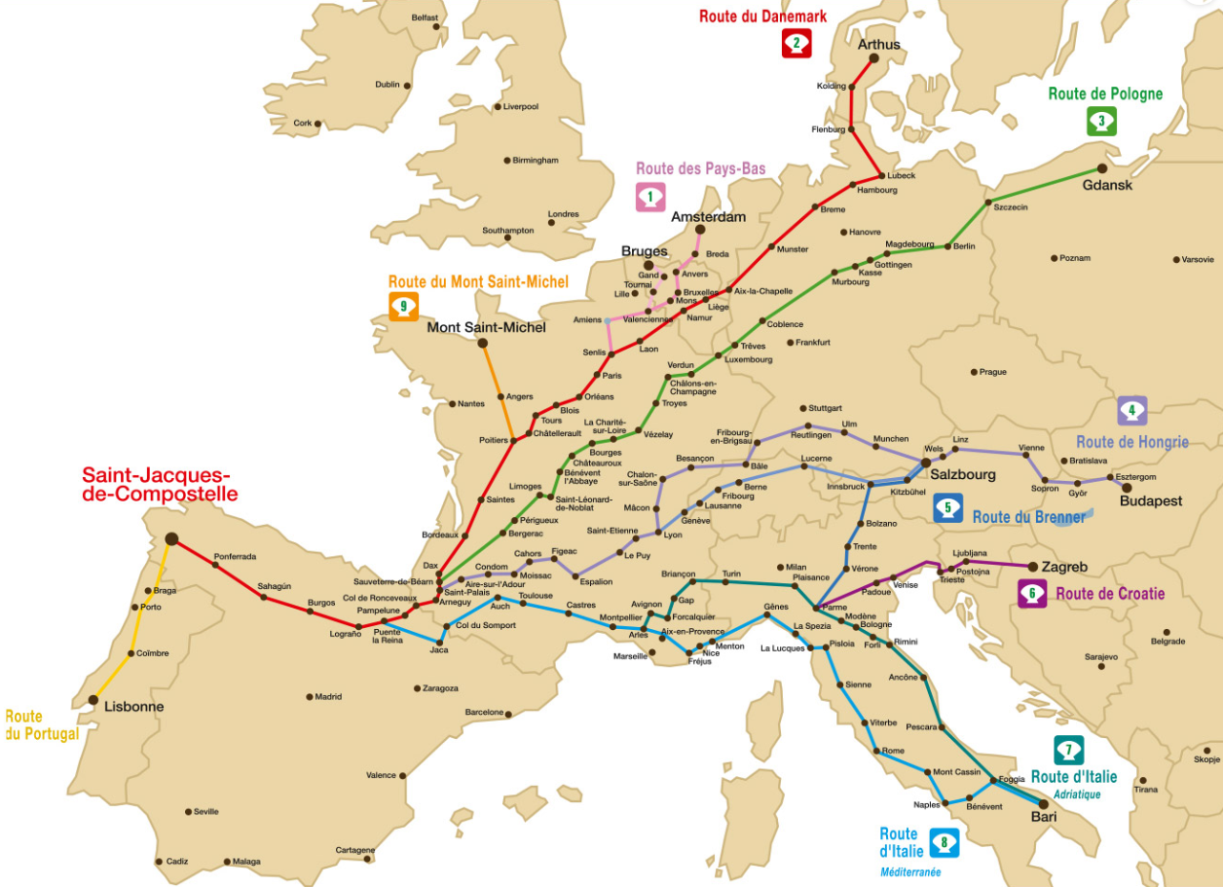
MERCI
ET
Bonne Marche
Notes:
De nos jours, l’Église catholique considère les indulgences comme une grâce spéciale qui peut être accordée aux fidèles pour remettre les peines restantes pour leurs péchés.
Cependant, elle précise également que les indulgences ne peuvent être considérées comme un moyen d’acheter le salut ou de remplacer le besoin de la repentance et du changement de vie.
L’Église catholique insiste sur le fait que les indulgences ne sont accordées qu’en combinaison avec la prière, les bonnes œuvres et les autres formes de dévotion spirituelle.
Les indulgences peuvent être accordées par l’Église catholique pour des activités spécifiques telles que la participation à des pèlerinages, la prière pour les défunts ou la lecture de la Bible.
Les indulgences peuvent également être accordées pour les activités liées à des jubilés importants, telles que l’Année Sainte.
Les indulgences restent un aspect important de la pratique catholique pour de nombreux fidèles. Ils considèrent les indulgences comme un moyen de recevoir une grâce spéciale de Dieu et de remettre les peines pour leurs péchés.
Cependant, pour d’autres, les indulgences sont considérées comme un élément mineur de la pratique religieuse et peuvent même être ignorées ou mal comprises. En fin de compte, l’importance des indulgences dépend de l’interprétation personnelle et de la compréhension de chaque fidèle.

